Slide 1
Fontes não tributárias para o financiamento da infraestrutura urbana e moradias sociais Paulo Sandroni

Slide 2
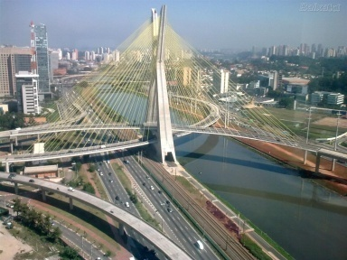
Ponte Estaiada
Rio Pinheiros financiada com recursos não tributários

Slide 3
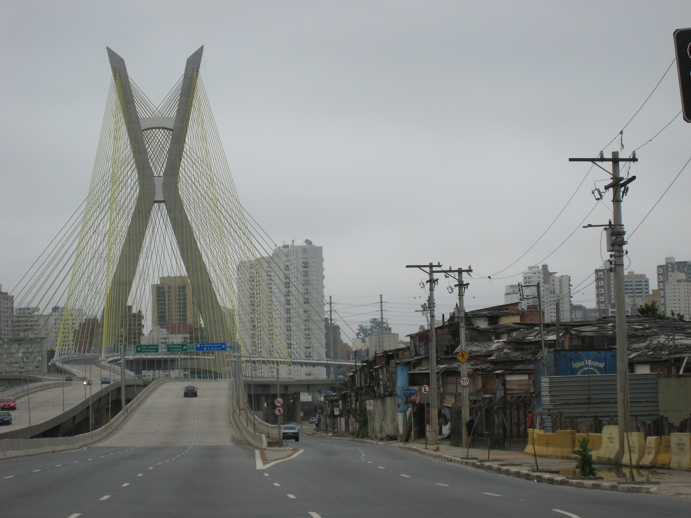
Jardim Edith – Urbanização da favela financiada com recursos não tributários

Slide 4
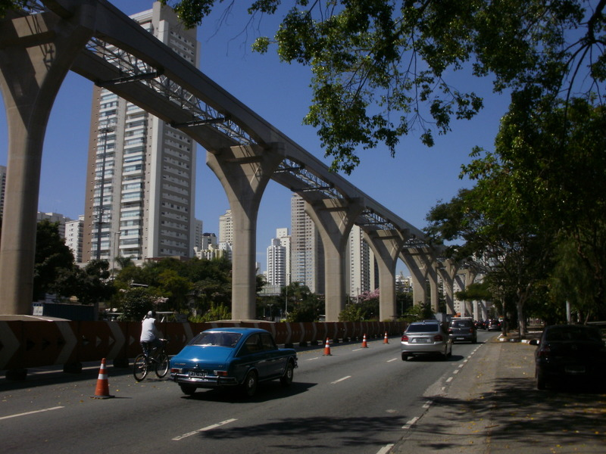
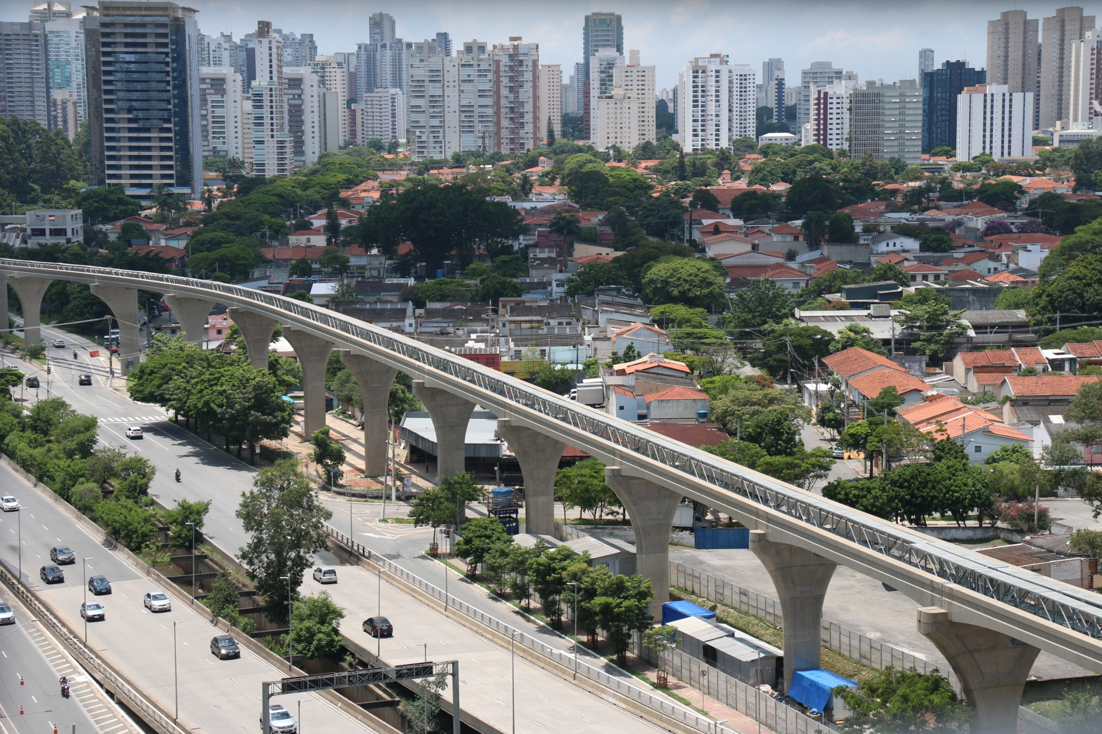
Linha 17 Ouro do Metro parcialmente financiada com recursos não tributários

Slide 5
Nos últimos 15 anos a cidade de São Paulo arrecadou cerca de R$ 18 bilhões de fontes não tributárias o que representou cerca de 22% de todos os investimentos realizados na cidade durante o período.
Entre os investimentos os três apresentados anteriormente.

Slide 6
Em que contexto e quais foram os instrumentos utilizados para a obtenção destes resultados?

Slide 7
O Contexto:
Crescimento das Cidades em População e
Àrea Construída

Slide 8
Tendência de aumento dos custos
unitários dos serviços públicos em
função das distancias:
Transportes
Resíduos sólidos
Água & Esgotos

Slide 9
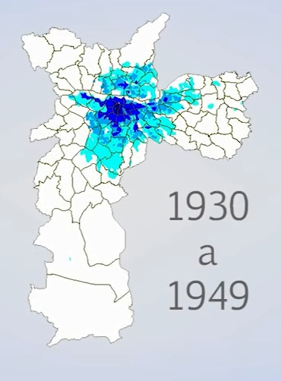
1954
Custo medio para ir e voltar do trabalho de trabalhador de salário mínimo: entre 1,5% e 2,5% do salário.

Slide 10
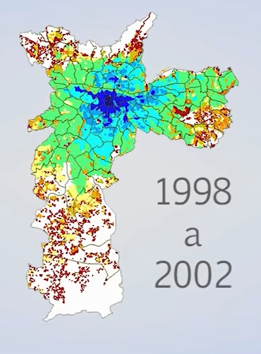
Custo medio para ir e voltar do trabalho de trabalhador de salário minimo: entre 15% e 20% do salário.

Slide 11
A Canalização e retificação dos Rios Tiete e Pinheiros

Slide 12
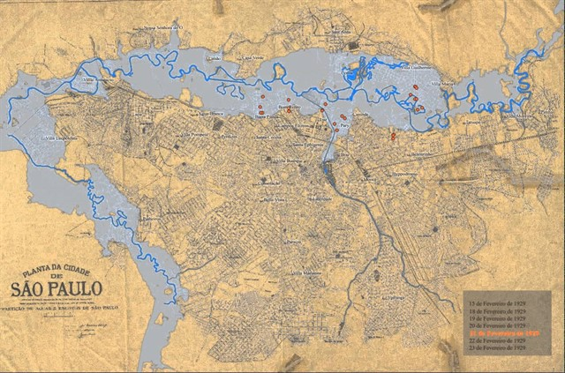
Enchente
1929

Slide 13
O solo criado em áreas antes inundáveis
A retificação e canalização dos dois rios

Slide 14
Limites para o aumento da arrecadação por meio de instrumentos tributários para o financiamento da construção da infraestrutura e sua operação

Slide 15
Os Instrumentos de obtenção de recursos não tributários:
Os Tres Instrumentos não Tributários de Receitas para o Financiamento da Infraestrutura e Construção de Moradias Populares.
As Operações Interligadas
A Outorga Onerosa do Direito de Construir
Os Certificados de Potencial Adicional de Construção (CEPACS)

Slide 16
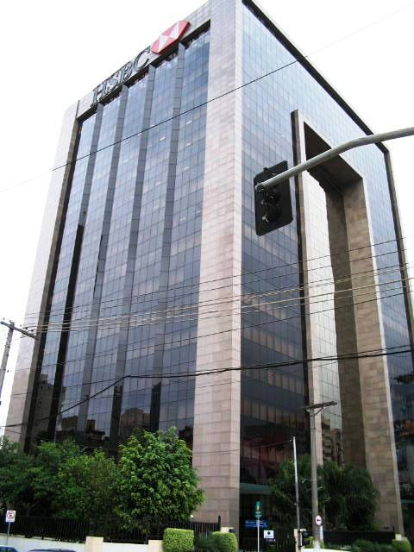
As Operações Interligadas
São Paulo
(1987/1998)
Direitos adicionais de construir (além da linha amarela): U$ 7 mi

Slide 17
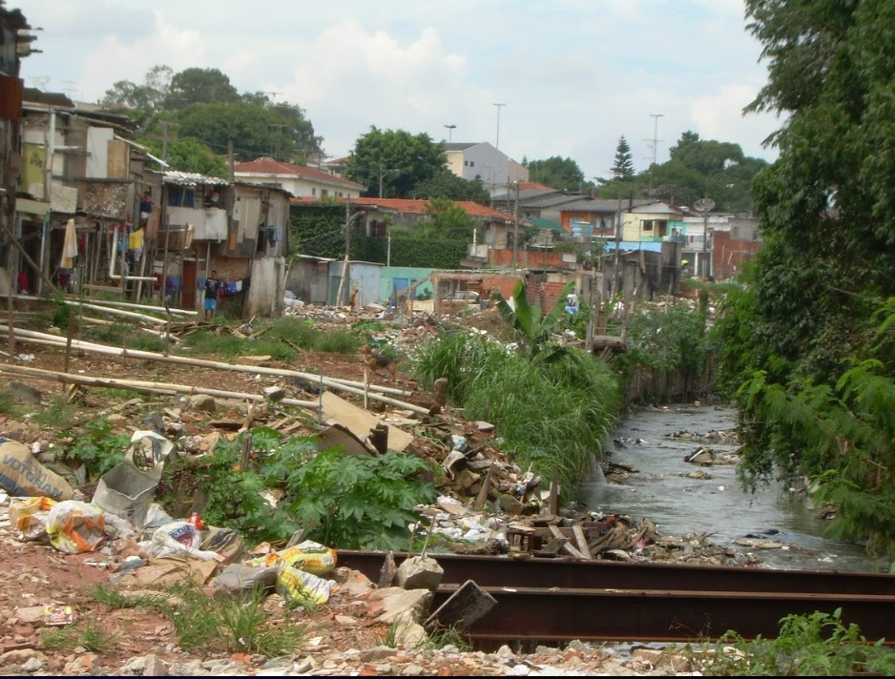
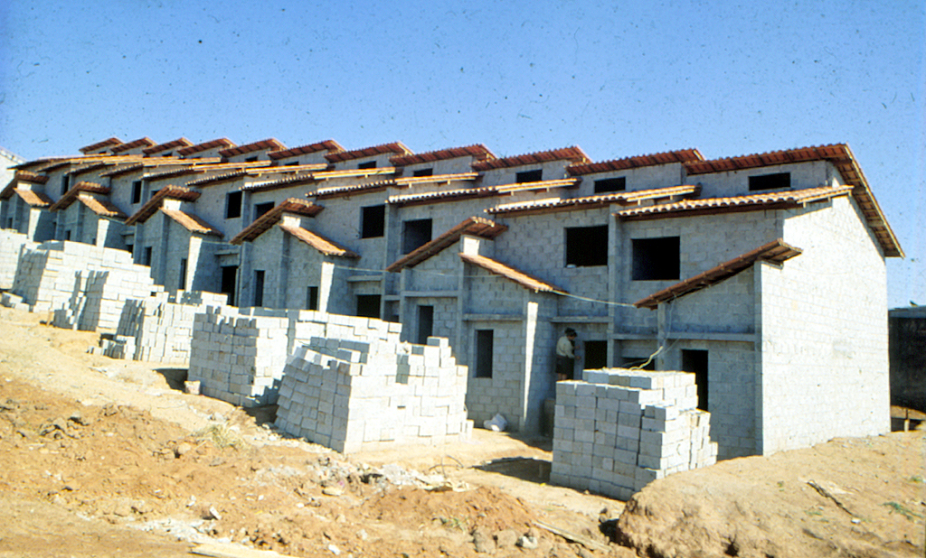
Utilização dos recursos

Slide 18
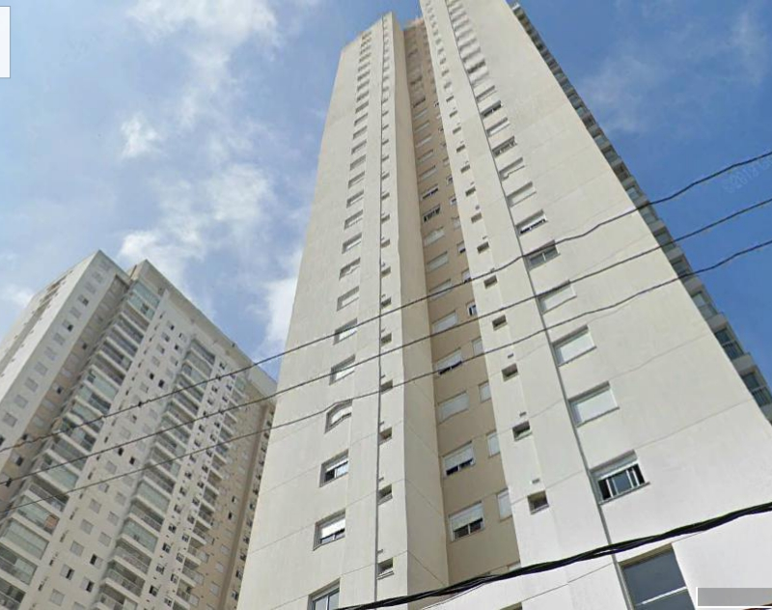
Outorga Onerosa do Direito de Construir (OODC)
(2002-
Area Extra adquirida = 14.428 m2
Compensação=
R$ 3,476 milhões

Slide 19
Recursos utilizados em varias obras de Infraestrutura especialmente equipamentos sociais

Slide 20
Certificados de Potencial Adicional de Construção CEPACS (2004 - )
Ponte estaiada do Rio Pinheiros financiada com U$ 120 mi e urbanização da favela Jardim Edith U$ 30 mi

Slide 21
Metro (linha 17 ouro) Agua Espraiada
U$ 150 mi

Slide 22
Durante o curso serão apresentadas e discutidas as condições que permitiram a introdução destes instrumentos, a dinâmica de seu funcionamento, suas limitações e as possibilidades de replicabilidade em outros municípios do estado de São Paulo e de outros estados brasileiros.

